Slide 1
Angular
Services

Slide 2
Introducción

Slide 3
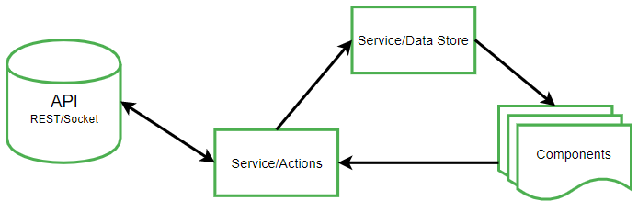
Angular Services
Se utilizan para centralizar/reutilizar lógica de la aplicación
Acceso a fuentes de datos
Lógica de negocio de presentación
Fuente: https://coryrylan.com/blog/angular-observable-data-services

Slide 4
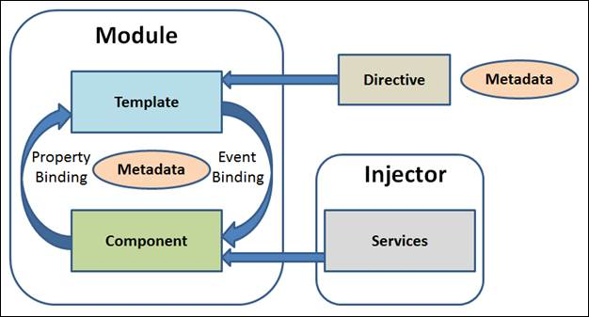
Angular Services
Se integran a los demás elementos de una aplicación Angular
Fuente: https://www.c-sharpcorner.com

Slide 5
Creación back-end - PHP

Slide 6
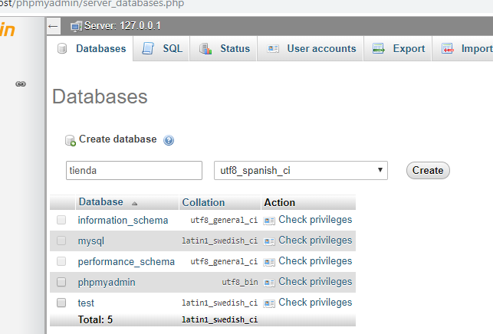
Angular Services – BackEnd PHP
Preparación del BackEnd
Crear base de datos

Slide 7
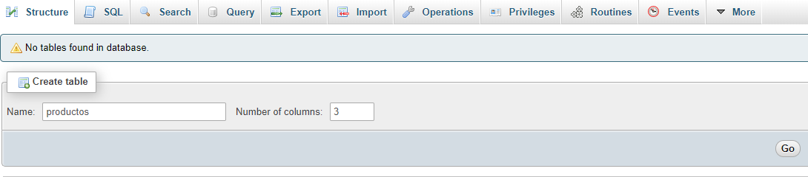
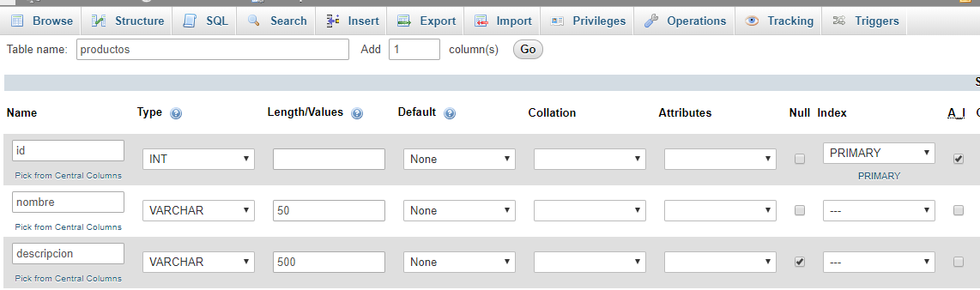
Angular Services – BackEnd PHP
Preparación del BackEnd
Crear table “productos”

Slide 8
Angular Services – BackEnd PHP
API PHP
Cross domain headers
api.php
//Cabeceras HTTP para autorizar el acceso desde otro domínio (front-end).
//Son un riesgo de seguridad
header('Content-Type: application/json');
header('Access-Control-Allow-Origin: *');
header('Access-Control-Allow-Methods: GET, POST, OPTIONS');
header('Access-Control-Allow-Headers: Content-Type');

Slide 9
Angular Services – BackEnd PHP
API PHP
Conexión con B.D.: Guardar Producto
api.php
$dbhost = "localhost";
$dbname = "tienda";
$dbuser = "root";
$dbpass = "";
if($_SERVER['REQUEST_METHOD'] == 'POST'){
$jsonProducto = file_get_contents("php://input");
$productoObj = json_decode($jsonProducto);
$conn = new PDO("mysql:host=$dbhost;dbname=$dbname",$dbuser,$dbpass);
$sql = "INSERT INTO productos (id, nombre, descripcion) VALUES (:id, :nombre, :descripcion)";
$q = $conn->prepare($sql);
$result = $q->execute(array(':id'=>NULL,
':nombre'=>$productoObj->nombre,
':descripcion'=>$productoObj->descripcion));
if($result){
echo json_encode(array(
'resultado' => 1,
'mensaje' => 'Producto guardado con exito 2: '
));
}else{
echo json_encode(array(
'resultado' => 0,
'mensaje' => 'Hubo un error al guardar el producto',
exception => $q->errorInfo()
));
}
}

Slide 10
Angular Services – BackEnd PHP
API PHP
Conexión con B.D.: Obtener todos los productos
api.php
if($_SERVER['REQUEST_METHOD'] == 'GET')
{
// database connection
$conn = new PDO("mysql:host=$dbhost;dbname=$dbname",$dbuser,$dbpass);
// query
$sql = "SELECT * from productos";
$q = $conn->prepare($sql);
$q->execute();
$resultados = $q->fetchAll(PDO::FETCH_ASSOC);
echo json_encode($resultados);
}

Slide 11
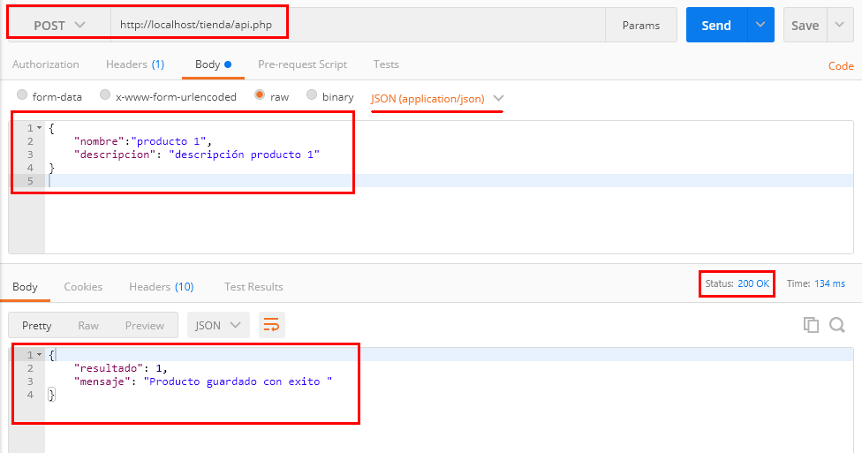
Angular Services – BackEnd PHP
API PHP
Prueba de Back-End POST con Postman

Slide 12
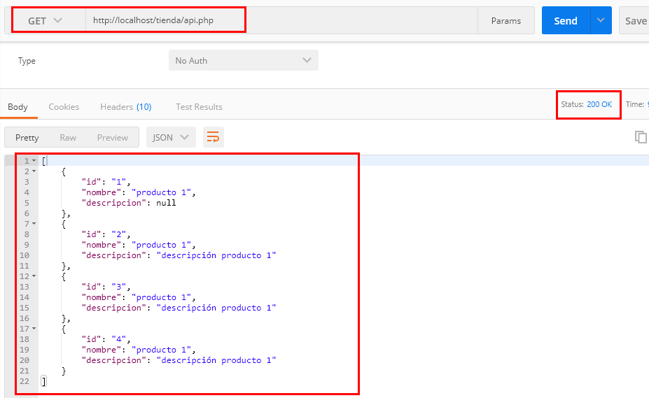
Angular Services – BackEnd PHP
API PHP
Prueba de Back-End GET con Postman

Slide 13
Creación servicios Angular

Slide 14
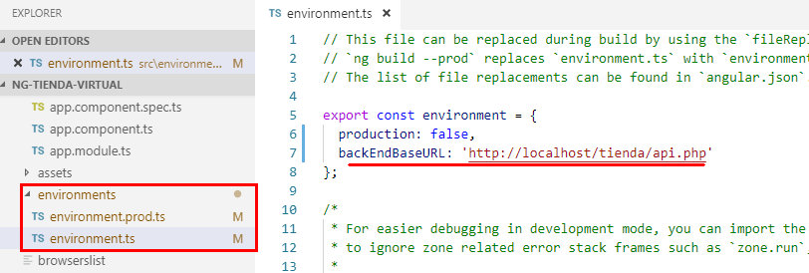
Angular Services – FrontEnd
Configuración de environment variables
Configuraciones globales para facilitar el mantenimiento/despliegue de la app

Slide 15
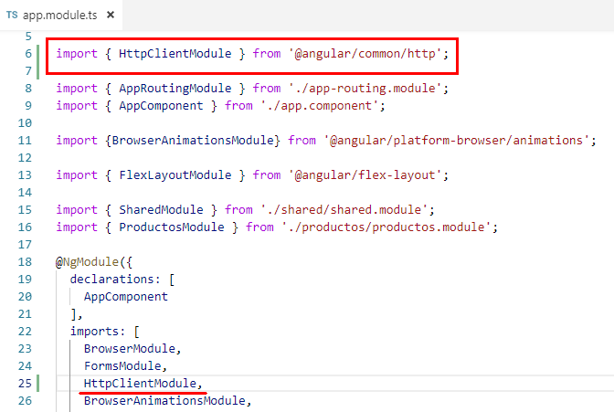
Angular Services – FrontEnd
Importar modulo HTTPClientModule en app.module

Slide 16
Angular Services – FrontEnd
Refactorizar clase Producto con propiedades “transient”
Código
product.model.ts
export class Producto {
id: string;
nombre: string;
descripcion: string;
urlFoto: string;
}

Slide 17
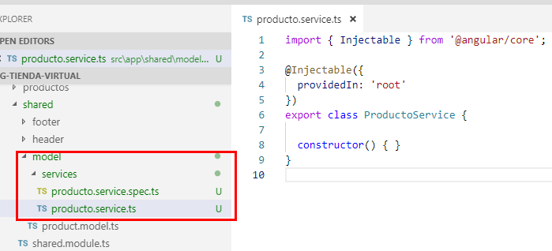
Angular Services – FrontEnd
Crear service Angular
ng g s shared/model/services/producto

Slide 18
Angular Services – FrontEnd
Crear service Angular
Dependencias
producto.service.ts
import { Injectable } from '@angular/core';
import { HttpClient } from '@angular/common/http';
import { environment } from 'src/environments/environment';
import { Producto } from 'src/app/shared/model/product.model';
import { map } from 'rxjs/operators';
import { Observable } from 'rxjs';
@Injectable({
providedIn: 'root'
})
export class ProductoService {
constructor(private httpClient: HttpClient) { }
}

Slide 19
Angular Services – FrontEnd
Crear service Angular
Método: Save product
producto.service.ts
saveProducto(producto: Producto): Observable<Producto> {
return new Observable<Producto>((observer) => {
this.httpClient.post(`${environment.backEndBaseURL}`, producto)
.subscribe(
(savedPost: Producto) => {
observer.next(savedPost);
},
(err: any) => {
observer.error('Error guardando el producto');
}
);
});
}

Slide 20
Angular Services – FrontEnd
Creación de service Angular
Componente crear producto
crear.component.ts
import { Component, OnInit } from '@angular/core';
import { Producto } from 'src/app/shared/model/product.model';
import { ProductoService } from 'src/app/shared/model/services/producto.service';
@Component({
selector: 'app-crear',
templateUrl: './crear.component.html',
styleUrls: ['./crear.component.scss']
})
export class CrearComponent implements OnInit {
producto: Producto;
constructor( private productoService: ProductoService ) { }
ngOnInit() {
this.producto = new Producto();
}
guardar() {
this.productoService.saveProducto(this.producto)
.subscribe(
(producto: Producto) => { alert('Producto guardado exitosamente'); },
(err: string) => { alert(err); }
);
}
}

